Slide 1
AgenticFlex
面向教育与柔性装配的智能体驱动机器人工作单元
IYAIC 2026 · 人工智能与机器人创新赛（创意组） · 河南赛区
学校：<学校名称> 学生类别：<研究生/本科生/高职高专生> 队伍编号：<队伍编号>

Slide 2
一句话价值
让机器人“听懂任务、自己决策、可被验证”
• 用户用自然语言下达任务；系统把它拆成可安全执行的技能动作。
• 决策、执行、验证分层：agent 负责“要做什么”，工作单元保证“怎么安全地做”。
• 每一步都留证据、可离线复现 —— 教学可复核，科研可比较。

Slide 3
痛点
为什么需要它
• 机器人编程门槛高：依赖专家写脚本，非专家难以上手。
• 脚本脆弱：任务一变就要重写，难以复用。
• 过程不可审计：出错后无法复现、无法定位决策依据。
• 仿真到真机难迁移：仿真跑通不等于真机可靠。

Slide 4
方案总览
自然语言
任务
决策层
(策略可插拔)
技能层
观察·抓取·放置·验证
执行层
ros2_control / Gazebo
独立验证
+ 安全门
• 同一套 launch 可切仿真/真机；决策失败自动降级，不 deadlock。
• 失败有统一语言（error code），越界提案被安全门拒绝。

Slide 5
技术架构
决策层
WorldState v2 · DecisionPolicy · FSM / Jev / LLM / Hybrid（可降级）
技能层
observe · pick · place · verify 统一失败语言；MoveIt2 / MTC 共执行器
执行层
ROS 2 Jazzy · ros2_control · Gazebo Harmonic（可信仿真），可切真机
验证层
独立 Verify + 安全门（目标/可达/碰撞/预算）

Slide 6
创新点 1
技能契约 + 策略路由
• agent 只调用声明式技能，不直接碰底层控制；
• 决策策略可插拔（FSM 参考实现 / Jev / LLM / Hybrid）；
• 异常时降级而非死锁，兼顾灵活与安全。

Slide 7
创新点 2
证据化、可验证
• 每步 decisions.jsonl / episode / 相机帧留痕；
• 独立 Verify + 安全门，结果可复核；
• 支持离线策略输入回放 —— 教学可审计、科研可比较。

Slide 8
创新点 3
可信仿真-真机一致 + 数据闭环
• 可复现的 profile + 运行时指纹，行为可解释迁移；
• LeRobot 标准记录 + rosbag 对账回填，修复实时丢帧；
• 导出前门禁校验采样间隔，拒绝坏数据。

Slide 9
创新点 4
迁移成本可度量（TransferBench）
• 五轴度量：参数 / 对象 / 组合 / 恢复 / 平台；
• 第一次把“加一个新任务要花多少工程投入”量化；
• 为教学与产业提供可比较的迁移基线。

Slide 10
演示与证据（本机实跑）
WSL 原生 ROS/Gazebo，Mesa 软渲染
场景
结果
落点误差
单任务 smoke（normal A）
PASS
0.514 mm
相机路径 + 对账
PASS
10.85 mm（回填 146 帧）
核心 5 任务窗口
FUNCTIONAL_WINDOW_PASS
A 5.48 / B 4.35 / recovery 9.32 mm
composite 多任务链
OUTCOME_SUCCEEDED
14.5 s
运行时指纹 bccc9338… / 45daaa… / 60ffdbcb…；CI（ci + trusted-simulation）全绿。

Slide 11
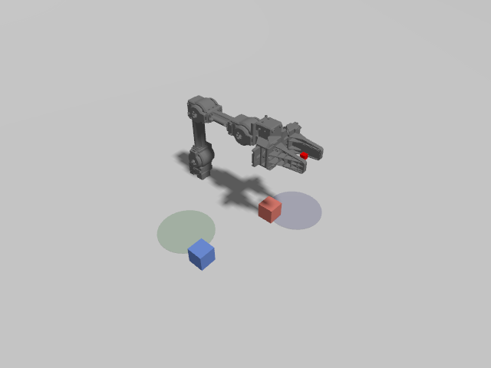
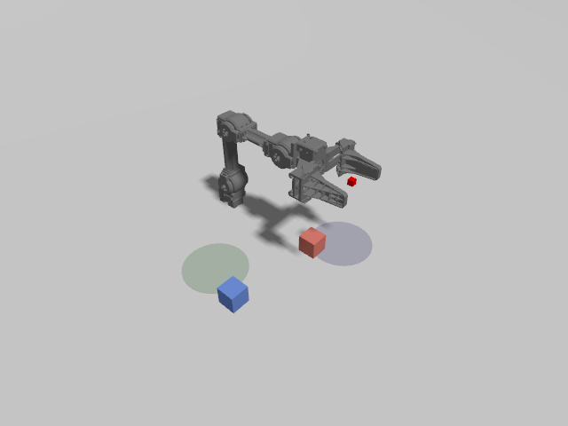
真实相机画面（仿真）
640×480 实拍帧，非示意图
左：抓取前场景（机械臂 + 彩色目标箱 + 目标区） 右：放置后（目标进入放置区）。同一相机、同一任务，真实渲染。

Slide 12
应用前景与社会价值
• 市场：高校/职教机器人与 AI 实训平台、实验室自动化、小件柔性装配与分拣
• 社会价值：用自然语言降低机器人使用门槛，让非专家也能安全驱动机器人
• 教学价值：可复现、可审计的实验，让“AI+机器人”课程真正可上手
• 可扩展：由单臂走向多工位/双臂协同，迁移成本可度量

Slide 13
团队与计划
分工：决策/技能/执行/验证 + 证据与文档（按成员填）
里程碑：11-10 计划书定稿+PPT+录屏 · 11-12 打包自检 · 11-13 提交 · 11-21/22 答辩
路线：真机标定 · 通用感知 · 多臂协同 · 统计化评估
谢谢！欢迎提问（≤8 分钟）

